Slide 1
Муниципальное автономное дошкольное образовательное учреждение детский сад «Аленький цветочек»
Развитие речевого дыхания
дошкольников
Выполнила:
воспитатель Махал Елена Александровна
г.Пыть-Ях

Slide 2
Актуальность
Дыхательные упражнения улучшают осанку, стимулируют движения диафрагмы, улучшают кровообращение, гармонизируют деятельность дыхательной, нервной и сердечно-сосудистых систем.
Дыхание-это акт рефлекторный и совершается без вмешательства человеческого сознания. Но с другой стороны, дыхание – процесс управляемый, когда оно непосредственно связано с произнесением речи.
Такое дыхание называется речевым (фонационным, или звуковым) дыханием, и оно требует специальной подготовки. Развитие дыхания – один из первых и очень важных этапов коррекционного воздействия на детей
независимо от вида их речевого дефекта.

Slide 3
Речевые упражнения
Цель: Формировать у детей умение управлять органами дыхания, при выполнении речевых упражнений
Задачи:
Формировать навыки правильного речевого дыхания (силу, плавность и целенаправленность воздушной струи).
Упражнять в правильности выполнения плавного речевого выдоха.
Развивать навыки выполнения речевых упражнений.

Slide 4
Параметры правильного речевого выдоха
Выдоху предшествует сильный вдох через нос;
Выдох происходит плавно, а не толчками;
Во время выдоха губы складывать трубочкой, не следует сжимать губы, надувать щеки;
Во время выдоха воздух выходит через рот, нельзя допускать выхода воздуха через нос;
Выдыхать следует, пока не закончится воздух;
Во время пения или разговора нельзя добирать воздух при помощи частых коротких вдохов.

Slide 5
Время проведения дыхательных упражнений:
дети 2-3 лет играют 2-3 минуты (в норме количество слов на одном выдохе составляет — ( 2-3).
дети 3-4 лет могут заниматься по 3-4 минуты за один раз (количество слов от 3 до 5).
дети 4-6лет - длительность игры составляет – 4-6 минут (количество слов 4-6).
дети 6-7 лет – могут играть по 5-7 минут (норма слов на одном выдохе 5-7).
Правило:
вдох совпадает с расширением грудной клетки,
выдох - с сужением её!

Slide 6
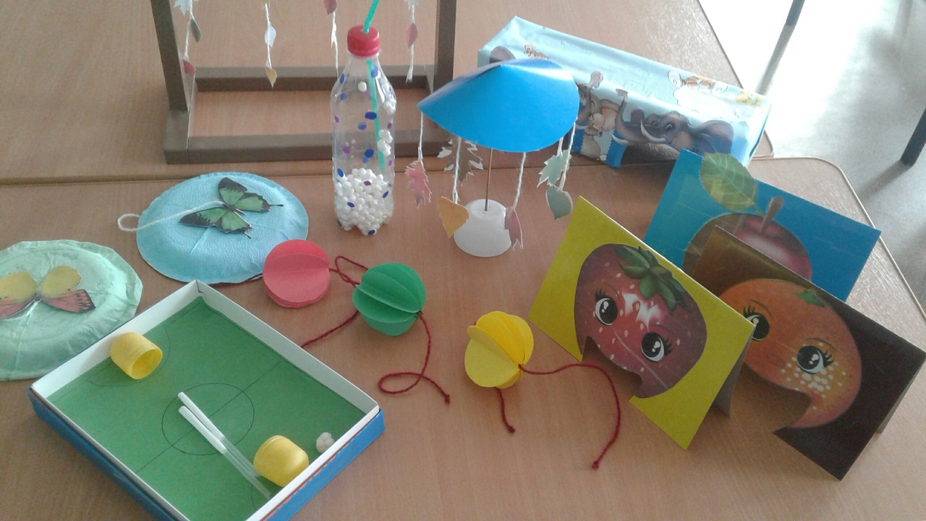
Игры с тренажерами укрепляют дыхательные мышцы, стимулируют работу верхних дыхательных путей и носоглотки, обеспечивают вентиляцию легких.

Slide 7
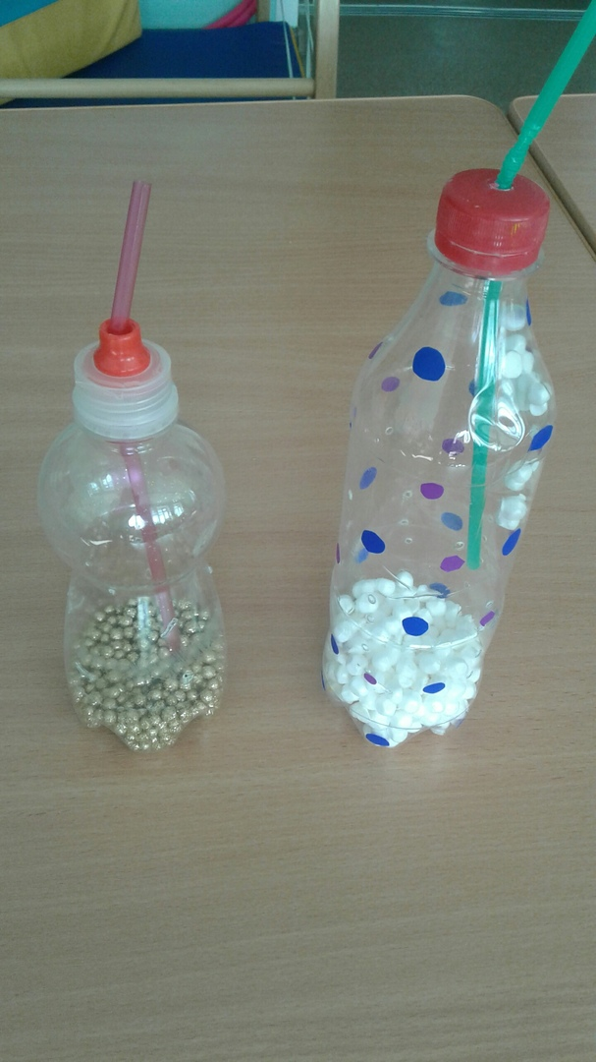
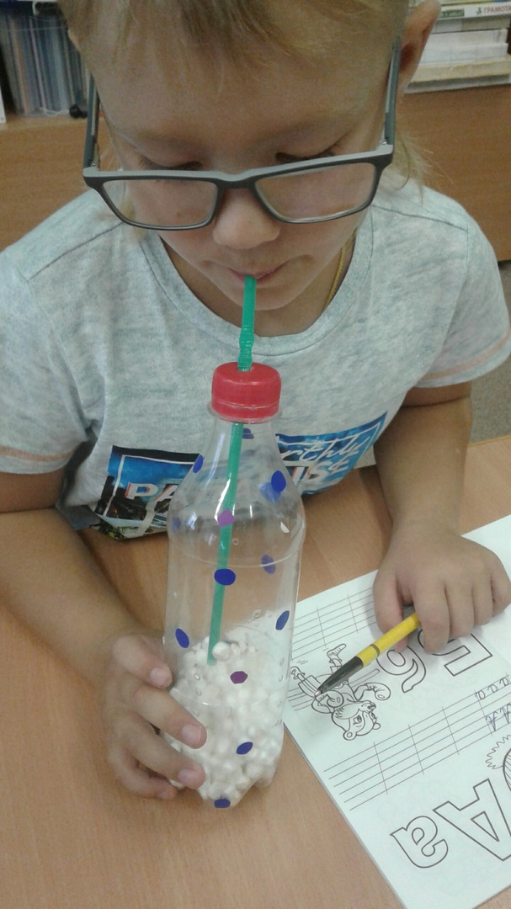
Тренажер
«снежная метель»
Цель: развитие силы органов дыхания.
Ход игры: ребенку предлагается устроить настоящую снежную метель, стоит лишь только подуть в коктейльную трубочку, которая расположена в пластиковой капсуле, как метель начинается.

Slide 8
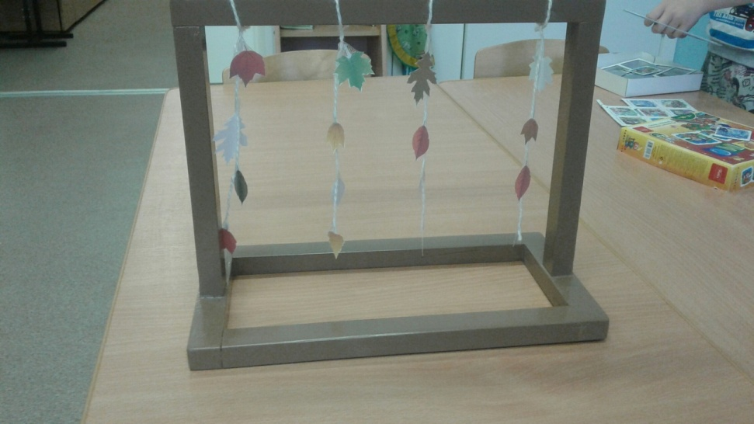
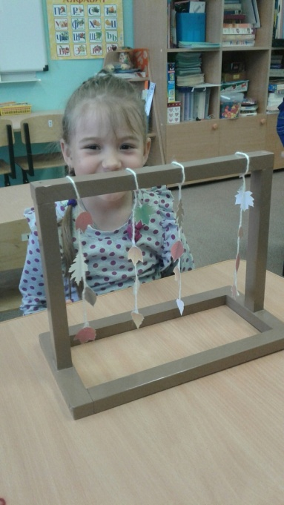
Тренажер «Сезонная рамка»
Цель тренажера: обучение плавному свободному выдоху; активизация губных мышц.
Ход игры: суть игры заключается, чтобы ребенок смог расшевелить летящие осенние листья, путем легкого выдоха воздуха изо рта. Через нос сделать вдох, а через рот непрерывный выдох.

Slide 9
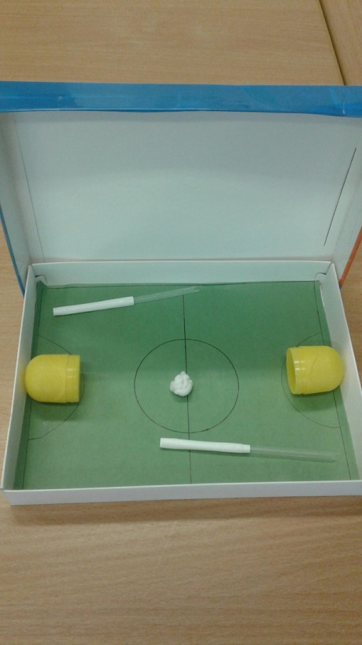
Тренажер «Забей гол»
Цель тренажера: развитие сильного плавного выдоха; активизация губных мышц.
Ход игры: играют двое, дуют через коктейльную трубочку на мяч, пытаясь тем самым забить гол в ворота.

Slide 10
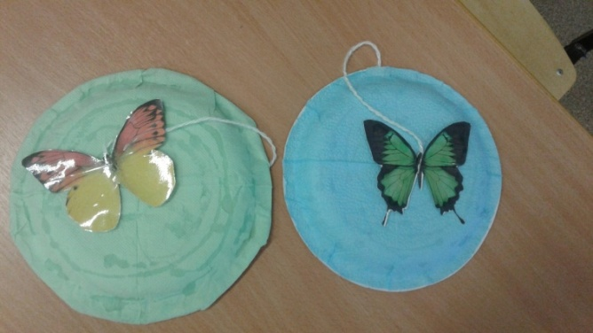
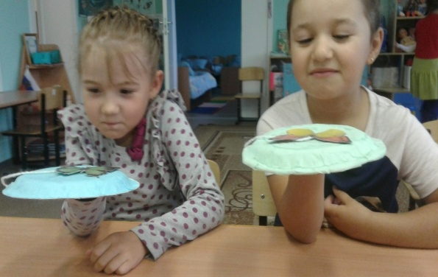
Тренажер «Сдуй бабочку»
Цель тренажера: укрепление дыхательных мышц, стимуляция работы верхних дыхательных путей, носоглотки, обеспечение вентиляции легких во всех его отделах.
Ход игры: Задача ребенка – сдувать бумажную бабочку с полянки.

Slide 11
Практическая часть

Slide 12
Творческих успехов!
Спасибо за внимание!

